Slide 1

循环控制
本讲大纲
1.控制循环的变量
2. break语句
3. continue语句
4. goto语句
支持网站：www.mrbccd.com

Slide 2
控制循环的变量
无论是for循环还是while、do...while循环，都需要循环一个控制循环的变量，while、do...while循环的控制变量变化可以是显式的也可以是隐式的。例如在读取文件时，在while循环中循环读取文件内容，但程序中没有出现控制变量。代码如下：
#include <iostream>
#include <fstream>
using namespace std;
void main()
{
ifstream ifile("test.dat",std::ios::binary);
if(!ifile.fail())
{
while(!ifile.eof()) //判断文件是否结束
{
char ch;
ifile.get(ch); //获取文件内容
if(!ifile.eof()) //如果是文件结束，就不进行最后输出
std::cout << ch;
}
}
}

Slide 3
程序中while循环中的表达式是判断文件指针是否指向文件末尾，如果文件指针指向文件末尾，就跳出循环，起始程序中控制循环的变量是文件的指针，文件的指针在读取文件时不断变化。
for循环的循环控制变量的变化方式有两种，一个是递增方式，一个是递减方式。使用递增方式还是 递减方式和变量的初值和范围值的比较有关。
如果初值大于限定范围的值，表达式2是大于关系（>）判定的不等式，使用递减方式。
如果初值小于限定的范围值，表达式2是小于关系（<）判定的不等式，使用递增方式。
前文使用for循环计算1到10累计和使用的是递增方式，也可以使用递减方式计算1到10累计和。代码如下：
#include <iostream>
using namespace std;
void main()
{
int sum=0; //定义存储累加和变量
for(int i=10;i>=1;i--)
sum+=i; //进行累加
cout << "the result :"<<sum << endl;
}
程序中for循环的表达式1中声明变量并赋初值10，表达式2中限定范围的值就是1，不等式是循环控制变量i是否大于等于1，如果小于1就停止循环，循环控制变量就是由10到1递减变化。程序输出结果仍是the result :55。

Slide 4
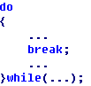
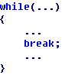
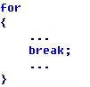
break语句
使用break语句可以跳出switch结构。在循环结构中，同样也可用break语句跳出当前循环体，从而中断当前循环。
在3种循环语句中使用break语句的形式如图6.12所示。
图6.12 break语句的使用形式

Slide 5
【例6.6】 使用break跳出循环。
#include "stdafx.h"
#include <iostream>
using namespace std;
void main()
{
int i,n,sum;
sum=0;
cout<< "请输入10个整数" << endl;
for(i=1;i<=10;i++) //循环10次
{
cout<< i<< ":" ; //输出i值
cin >> n; //输入n值
if(n<0) //判断输入是否为负数
break;
sum+=n; //对输入的数进行累加
}
cout << " 数的和 :"<< sum << endl;
}

Slide 6
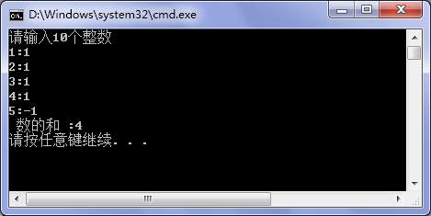
程序中需要用户输入10个数，然后计算10个数的和。当输出数为负数时，就停止循环不再进行累加，输出前面累加结果。例如输入4次数字1，最后输入数字-1，程序运行结果如图6.13所示。
图6.13 运行结果
注意：
如果遇到循环嵌套的情况，break语句将只会使程序流程跳出包含它的最内层的循环结构，只跳出一层循环。

Slide 7
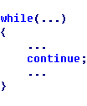
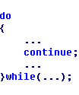
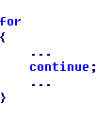
continue语句
continue语句是针对break语句的补充。continue不是立即跳出循环体，而是跳过本次循环结束前的语句，回到循环的条件测试部分，重新开始执行循环。在for循环语句中遇到continue后，首先执行循环的增量部分，然后进行条件测试。在while和do…while循环中，continue语句使控制直接回到条件测试部分。
在3种循环语句中使用continue语句的形式如图6.14所示。
图6.14 continue语句的使用形式

Slide 8
【例6.7】 使用continue跳出循环。
#include "stdafx.h"
#include <iostream>
using namespace std;
void main()
{
int i,n,sum;
sum=0;
cout<< "请输入10个整数" << endl;
for(i=1;i<=10;i++)
{
cout<< i<< ":" <;
cin >> n;
if(n<0) //判断输入是否为负数
continue; //返回上面，结束本次循环
sum+=n; //对输入的数进行累加
}
cout << "数的和:" <<sum << endl;
}

Slide 9
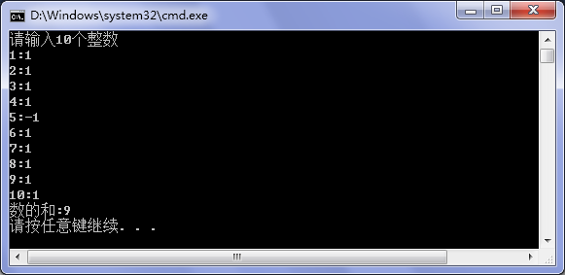
程序中需要用户输入10个数，然后计算10个数的和。当输出数为负数时，不执行sum+=n;语句，也就是不对负数进行累加。与break不同的是执行完continue后，程序回到for循环处继续执行，执行结果如图6.15所示。
图6.15 运行结果

Slide 10
goto语句
goto语句又称为无条件跳转语句，用于改变语句的执行顺序。goto语句的一般格式为：
goto 标号;
其中，标号是用户自定义的一个标识符，以冒号结束。下面利用goto语句实现1到100的累加求和。
【例6.8】 使用goto语句实现循环。
#include "stdafx.h"
#include <iostream>
using namespace std;
void main()
{
int ivar = 0 ; //定义一个整型变量，初始化为0
int num = 0; //定义一个整型变量，初始化为0
label: //定义一个标签
ivar++; //ivar自加1
num += ivar; //累加求和
if (ivar <10) //判断ivar是否小于10
{
goto label; //转向标签
}
cout << num << endl;
}
执行结果：
55

Slide 11
程序中利用标签实现循环功能。当语句执行到“if (ivar <100)”时，如果条件为真，跳转转到标签定义label:处。这是一种古老的跳转语句，它会使程序的执行顺序变得混乱，CPU需要不停地进行跳转，效率比较低，因此，在开发程序时慎用goto语句。
在使用goto语句时的说明：
（1）使用goto语句时，应注意标签的定义。在定义标签时，其后不能紧接着出现“}”符号。例如，下面的代码是非法的。
int ivar = 0 ; //定义一个整型变量，初始化为0
int num = 0; //定义一个整型变量，初始化为0
{
…. //其他操作
label: //定义一个标签
在上述代码中定义标签时，其后没有执行代码了，所以出现编译错误。如果程序中出现上述情况，可以在标签后添加一个语句，以解决编译错误。
（2）在使用goto语句时还应注意goto语句不能越过复合语句之外的变量定义的语句。例如，下面的goto语句是非法的。
goto label; //跳转到标签
int i = 10; //声明一个变量，初始化为10
label: //定义标签
cout<<"goto" << endll; //输出信息
在上述代码中goto语句试图越过变量i的定义，导致编译错误。解决上述问题的方法是将变量的声明放在复合语句中。例如下面的代码将是合法的。
goto label; //跳转到标签
int i = 10; //声明一个变量，初始化为10
label: //定义标签
cout<<"goto"<< endl; //输出信息

Slide 12
Thank you
还有什么疑问可以到www.mrbccd.com提出
也可以发送邮件到 mingrisoft@mingrisoft.com

